Slide 1
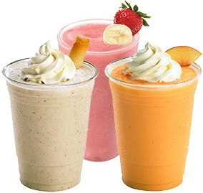
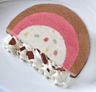
Spécialités glacés
Cardinaux Yan

Slide 2
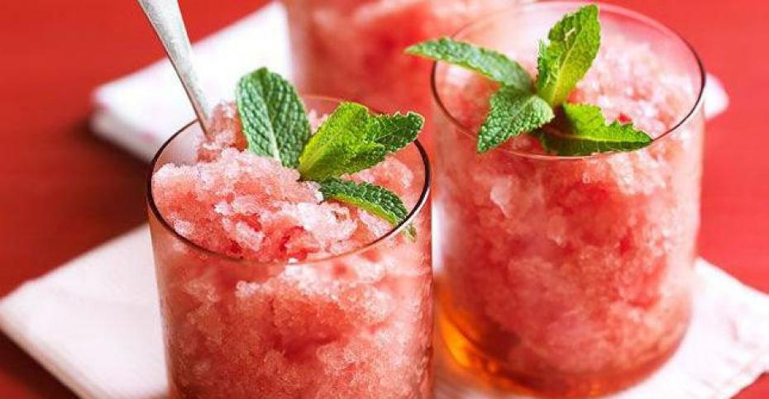
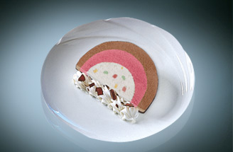
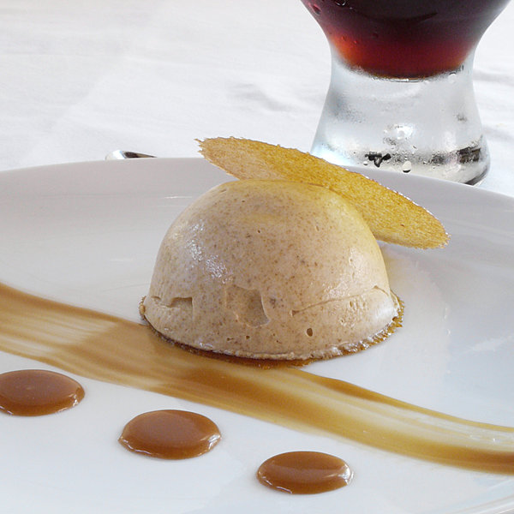
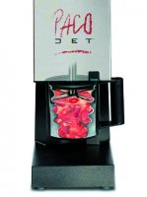
Classification (4)
Entremets glacés
Glaces simples (turbinées) | Spécialités glacées
Glace à la crème | Bombes glacées
Glace aux fruits | Cassatas
Sorbets | Tourtes glacées
Granités | Biscuits glacés
Glaces diverses | Vacherins glacés
Glaces légères (non turbinées) | Omelettes surprises (glacées)
Parfaits glacés | Coupes glacées
Mousses glacées | Frappés
Glaces préparées au Pacojet

Slide 3
Généralités
Les bombes glacées avec plusieurs couches, ainsi que les différents biscuits glacés, cassatas, vacherins glacés, omelettes surprises (glacées), sont le couronnement absolu des entremets glacés

Slide 4
Bombes glacées
Préparées dans des moules semi-sphériques
Généralement composées d’une couche extérieure de glace de 1 à 2 cm d’épaisseur et d’une partie intérieure faite de parfait glacé ou de mousse glacée, avec des fruits confits coupés ou d’autres ingrédients tels que des macarons, des dés de génoise, des fruits frais marinés dans l’alcool (pour qu’ils ne gèlent pas) et sucrés, des amandes torréfiées, du nougat haché ou grossièrement râpé, ainsi que de la couverture grossièrement râpée

Slide 5
Cassatas
Il existe de nombreuses variantes de cette spécialité italienne
Recette originale
Chemiser un moule hémisphérique de 3 couches fines : glace à la vanille à l’extérieur, puis glace à la fraise et enfin glace au chocolat
Ensemble, les 3 couches doivent représenter au max 2 à 2,5 cm d’épaisseur (travailler avec précision)
Masse à cassatas : 1/3 meringage à l’italienne, 2/3 crème fouettée mélangée à des fruits confits hachés, des noisettes caramélisées brisées et éventuellement un peu de pistaches mondées

Slide 6
Tourtes glacées
Foncer un moule à charnière avec un fin biscuit imbibé ou un fond de japonais
Recouvrir d’une couche d’env. 3 cm de haut d’une ou de plusieurs sortes de glaces
Déposer un 2ème fond de biscuit semblable ou différent
Les glaces sont souvent mélangées à des fruits confits hachés et marinés au kirsch, du marasquin ou d’autres liqueurs
Une fois la tourte surgelée, retirer l’anneau
La recouvrir et la décorer de crème fouettée
On la coupera en tranches comme une tourte habituelle
La délicatesse de ce type de glace est soulignée par le sirop à la liqueur que l’on utilise pour imbiber les différents fonds de biscuit que l’on badigeonne de gelée ou de confiture

Slide 7
Biscuits glacés
Préparés dans un moule rectangulaire spécial (brique)
A l’origine, ils étaient remplis alternativement de différentes couches de glaces et de fines tranches de biscuit (richement aspergés ou imbibés d’un sirop à la liqueur)
Manière moderne
Remplir le fond du moule avec une couche de glace de 1 à 2 cm d’épaisseur, recouvrir d’une fine couche de biscuit bien imbibé de sirop à la liqueur, recouvrir de parfait glacé ou de mousse glacée et mettre à geler
Une fois sorti du moule, le biscuit glacé est coupé en tranches

Slide 8
Vacherins glacés
Variante 1 (très décorative)
Dresser un fond de meringue un peu plus épais qu’on fond à japonais
Dresser un 2ème fond de meringue avec une douille fine en formant une grille décorative
Sécher les 2 fonds au four
Masse à fourrer
A l’aide d’un moule à charnière, répartir 2 glaces, parfaits glacés ou mousses glacées différents sur le fond épais
Dès que tout est gelé, déposer la couvercle en forme de grille et décorer avec un peu de crème fouettée

Slide 9
Vacherins glacés
Variante 2
Utiliser 2 fonds à vacherin fermes qu’on recouvre de 2 glaces et surgeler
Avant de servir, garnir de crème fouettée comme pour une tourte et décorer
Remarque
Au lieu de fonds à vacherin, on peut aussi écraser des coques de meringues, les mélanger avec la crème fouettée et les mettre à plat dans le moule à charnière

Slide 10
Omelettes surprises (glacées)
Asperger un biscuit ovale avec un sirop à la liqueur, ou l’imbiber
Dresser sur le bord des petites boules de glace et remplir au milieu avec de la salade de fruits marinée et bien égouttée
Recouvrir le tout avec de fines tranches de biscuit
Surgeler rapidement, mais sans laisser durcir la salade de fruit
Recouvrir avec un meringage à froid et décorer avec le reste de l’appareil ou moyen d’un sac à dresser
Décorer avec des fruits frais ou confits et saupoudrer de sucre glace
Glacer rapidement au four chaud et saupoudrer encore une fois de sucre glace
Les omelettes surprises doivent être servies immédiatement

Slide 11
Frappés
On peut préparer les frappés glacés au choix avec une seule ou plusieurs sortes de glaces
Cette spécialité, américaine à l’origine, n’est rien d’autre qu’une boisson lactée préparée avec de la glace et du lait
Préparation
Mélanger au mixeur une boule de glace et 1,5 dl de lait jusqu’à former une petite couronne de mousse
On peut aussi mixer des fruits frais en même temps, ce qui permet de renforcer l’arôme
Remplir dans un verre à frappé ou une coupe de champagne et décorer à volonté avec de la crème fouettée
L’adjonction de crème ou de lait concentré sucré affine la qualité

Slide 12
Coupes glacées
Créations à base d’une ou de plusieurs sortes de glaces avec des fruits, des sauces, des « toppings », des noix ou d’autres ingrédients
Elles sont servies le plus souvent dans des verres spéciaux, et généralement décorées avec de la crème fouettée
Tous les entremets glacés simples peuvent être dressés individuellement ou en combinaison sous forme de coupes glacées
Lorsqu’on compose une création, il faut cependant veiller à ce que la saveur des différents ingrédients s’harmonise

Slide 13
Coupes glacées
L’industrie propose des cartes de coupes glacées adaptées à chaque établissement
Le client peut ainsi choisir parmi un grand nombre de photos professionnelles
La plupart de ces coupes ont des noms fantaisie et doivent ensuite être préparées conformément à la photo qui sert de modèle
Il faut toujours mariner les fruits et les baies, par ex. avec du sucre, du jus de citron ou d’orange, etc.
Il vaut la peine de placer les verres, coupes ou assiettes dans le congélateur ou au réfrigérateur avant de les remplir pour que la préparation ne fonde pas trop vite

Slide 14
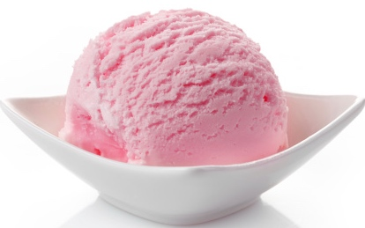
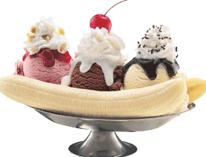
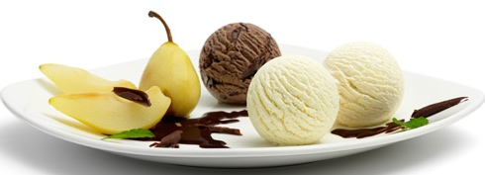
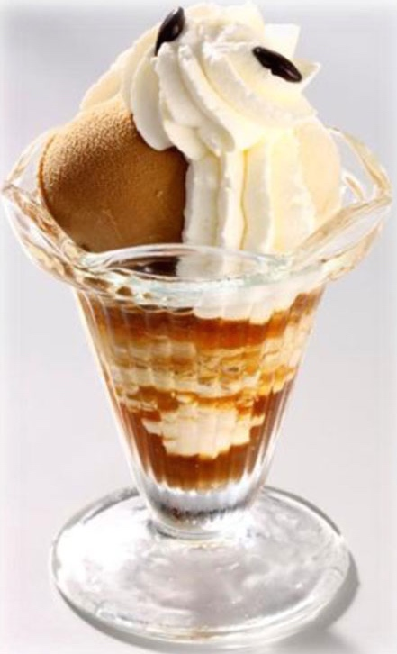
Quelques coupes classiques
Coupes glacées | Compostions | Photos
Ballon rosé | Glace à la fraise mélangée avec de la crème fouettée
Banana split | Banane coupée en 2 dans la longueur avec de la glace à la vanille Décorée avec de la crème fouettée et des copeaux d’amandes torréfiées Sauce au chocolat chaude servie séparément
Belle-Hélène | Glace à la vanille, garnie d’une demi-poire en compote bien égouttée Décorée avec de la crème fouettée Sauce au chocolat chaude servie séparément
Café glacé | Glace mocca aromatisée avec un concentré de café liquide et énergiquement battue au fouet Décorée avec de la crème fouettée Le café glacé viennois est composé de glace à la vanille servie dans du café froid
Danemark | Glace à la vanille, décorée de crème fouettée, sauce au chocolat chaude servie séparément

Slide 15
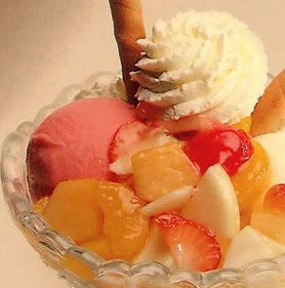
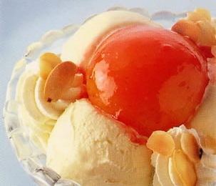
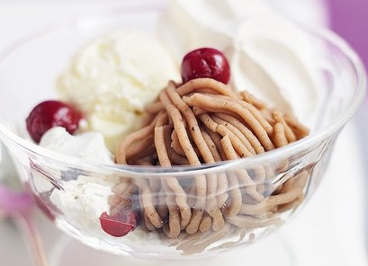
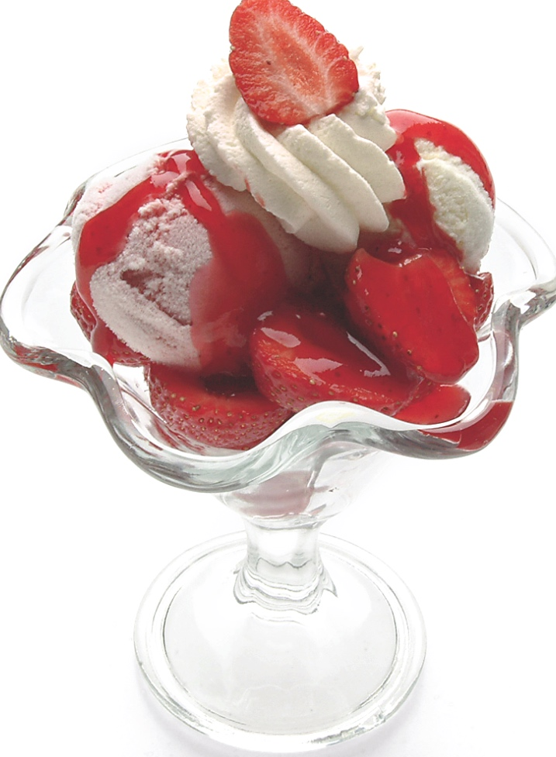
Quelques coupes classiques
Coupes glacées | Compostions | Photos
Jacques | Salade de fruits, glace au citron et à la fraise Servies avec une gaufrette en éventail Décorées avec de la crème fouettée
Melba | Glace à la vanille, avec une demi-pêche pochée dans un sirop à la vanille Nappée d’une sauce à la framboise (sauce Melba) Décorée de crème fouettée et de copeaux ou bâtonnets d’amandes torréfiées
Nesselrode | Petits dés de meringue avec glace à la vanille et vermicelles aux châtaignes Décorés de crème fouettée
Romanov | Fraises marinées servies avec de la glace à la vanille et une sauce à la fraise Décorées de crème fouettée
Singapour | Sorbet à l’ananas et dés d’ananas, marinés dans du kirsch Mélangés à de la sauce aux abricots Décorés de crème fouettée

